Slide 1

Профилактика суицидов подростков
Калмыков Юрий Алексеевич
зав. суицидологической службой
Республиканской клинической психиатрической больницы им.акад. В.М.Бехтерева,
зав. курсом клинической психологии ФПК и ППС КГМУ
25 февраля 2014 года

Slide 2
ПРОБЛЕМА САМОУБИЙСТВ В СОВРЕМЕННОМ МИРЕ
По данным ВОЗ, вследствие суицида ежегодно погибают около 1 миллиона человек, среди них: 350 000 китайцев, 110 000 индийцев, 45 000 россиян, 31 000 американцев, 30 000 японцев, 12 000 украинцев, 10 000 французов.
Ежегодно от 10 до 20 миллионов человек в мире совершают суицидальные попытки.
За последние 60 лет частота суицидов в мире увеличилась на 60%.
Суицид занимает 8 место в списке причин смерти и 1 место среди причин насильственной смерти.
От самоубийств гибнет людей больше, чем во всех вместе взятых вооруженных конфликтах. Самоубийств совершается в 2 раза больше, чем убийств.
Самоубийство стало ведущей причиной смерти среди лиц молодого и среднего возраста.

Slide 3
ЧАСТОТА ЗАВЕРШЕННЫХ СУИЦИДОВ
В РОССИИ
(на 100 000 населения)

Slide 4
ЧАСТОТА ЗАВЕРШЕННЫХ СУИЦИДОВ
В ЗАВИСИМОСТИ ОТ ПОЛА
(на 100 000 лиц соответствующего пола)

Slide 5
Мужчины в 4 раза чаще, чем женщины, совершают завершенные самоубийства (пропорция 4:1; в России – 6:1).
Женщины в 4 раза чаще, чем мужчины, совершают суицидальные попытки (пропорция 4:1; в России, по данным последних исследований – 1:1).

Slide 6
СРЕДНИЙ ВОЗРАСТ СУИЦИДЕНТОВ
В РОССИИ
МУЖЧИНЫ – 43 года
ЖЕНЩИНЫ – 52 года

Slide 7
ЧАСТОТА СУИЦИДОВ У ЖИТЕЛЕЙ ГОРОДСКОЙ И СЕЛЬСКОЙ МЕСТНОСТИ
(на 100 000 населения)

Slide 8
Пятый национальный конгресс по социальной и клинической психиатрии. «Психическое здоровье – фактор социальной стабильности и гармоничного развития общества»
г. Москва, 11-13 декабря 2013 г
СЕКЦИЯ: СУИЦИДАЛЬНАЯ СИТУАЦИЯ КАК ДОСТОВЕРНЫЙ ИНДИКАТОР ОБЩЕСТВЕННОГО ПСИХИЧЕСКОГО ЗДОРОВЬЯ И СОЦИАЛЬНОГО БЛАГОПОЛУЧИЯ

Slide 9
ДИНАМИКА ЧАСТОТЫ СУИЦИДОВ В РОССИИ В XX – НАЧАЛЕ XXI ВЕКА
(НА 100 000 НАСЕЛЕНИЯ)

Slide 10
СУБЪЕКТЫ РФ СО СВЕРХВЫСОКОЙ ЧАСТОТОЙ СУИЦИДОВ (на 100 000 населения)
Республика Башкортостан 56,2
Кировская область 56,6
Республика Марий Эл 57,8
Амурская область 57,9
Еврейская автономная область 57,9
Удмуртская Республика 58,3
Забайкальский край 58,5
Читинская область 59,6
Республика Тыва 61,3
Республика Бурятия 66,6
Республика Алтай 76,4
Ненецкий автономный округ 79,0
Чукотский автономный округ 100,2

Slide 11
ЭТНИЧЕСКИЕ ГРУППЫ ВЫСОКОГО СУИЦИДАЛЬНОГО РИСКА (Б.С.Положий, 2013)
КОРЕННЫЕ ЭТНОСЫ СИБИРИ, ДАЛЬНЕГО ВОСТОКА И КРАЙНЕГО СЕВЕРА
(чукчи, ненцы, эвенки, эвены, и др.
ТЮРКСКИЕ ЭТНОСЫ СИБИРИ
(алтайцы, тывинцы)
МОНГОЛЬСКИЕ ЭТНОСЫ
(буряты, калмыки)
ФИННО-УГОРСКИЕ ЭТНОСЫ
(удмурты, коми, марийцы, карелы, и др.)

Slide 12
ЭТНОКУЛЬТУРАЛЬНЫЕ ДЕТЕРМИНАНТЫ
ВЫСОКОГО РИСКА СУИЦИДАЛЬНОГО ПРОЦЕССА
КУЛЬТУРАЛЬНЫЕ ОСОБЕННОСТИ, СФОРМИРОВАВШИЕСЯ НА ОСНОВЕ ВОСТОЧНЫХ РЕЛИГИЙ (БУДДИЗМ, ИНДУИЗМ), а также ТРАДИЦИОННЫХ (АРХАИЧЕСКИХ) ВЕРОВАНИЙ. ОТНОШЕНИЕ К САМОУБИЙСТВУ, ВОШЕДШЕЕ В КУЛЬТУРУ ТАКИХ ЭТНОСОВ, НОСИТ ЛОЯЛЬНЫЙ И ДАЖЕ ОДОБРИТЕЛЬНЫЙ ХАРАКТЕР.
ОСОБЕННОСТИ НАЦИОНАЛЬНОЙ ПСИХОЛОГИИ: ПОВЫШЕННАЯ СЕНЗИТИВНОСТЬ, ИНТРОВЕРТИРОВАННОСТЬ, ПСИХОЛОГИЧЕСКАЯ НЕУСТОЙЧИВОСТЬ, НИЗКАЯ ТОЛЕРАНТНОСТЬ К СТРЕССУ, ИМПРЕССИВНЫЕ И АУТОАГРЕССИВНЫЕ ФОРМЫ РЕАГИРОВАНИЯ В СТРЕССОВЫХ СИТУАЦИЯХ, АНТИЦИПАЦИОННАЯ НЕСОСТОЯТЕЛЬНОСТЬ.

Slide 13
СУБЪЕКТЫ РФ С НИЗКОЙ ЧАСТОТОЙ СУИЦИДОВ (на 100 000 населения)
Республика Ингушетия 0,3
Чеченская Республика 1,1
Республика Дагестан 4,1
Республика Северная Осетия 6,1
г. Москва 7,9
Кабардино-Балкарская Республика 9,9
Карачаево-Черкесская Республика 10,0

Slide 14
ЭТНОКУЛЬТУРАЛЬНЫЕ ДЕТЕРМИНАНТЫ
НИЗКОГО РИСКА СУИЦИДАЛЬНОГО ПРОЦЕССА
(Б.С.Положий, 2013)
КУЛЬТУРАЛЬНЫЕ ОСОБЕННОСТИ, СФОРМИРОВАВШИЕСЯ НА ОСНОВЕ т.н. «АНТИСУИЦИДАЛЬНЫХ» КОНФЕССИЙ (ХРИСТИАНСТВО, ИСЛАМ, ИУДАИЗМ).
САМОУБИЙСТВО РАСЦЕНИВАЕТСЯ КАК АБСОЛЮТНОЕ ЗЛО И ОДИН ИЗ САМЫХ ТЯЖКИХ ГРЕХОВ. НАИБОЛЕЕ НЕТЕРПИМОЕ ОТНОШЕНИЕ К СОВЕРШЕНИЮ СУИЦИДА СОДЕРЖИТСЯ В ИСЛАМЕ.
ОСОБЕННОСТИ НАЦИОНАЛЬНОЙ ПСИХОЛОГИИ: УВЕРЕННОСТЬ В СЕБЕ, НЕЗАВИСИМОСТЬ, ЭКСТРОВЕРТИРОВАННОСТЬ,
НЕДОПУСТИМОСТЬ ПРОЯВЛЕНИЯ ЛИЧНОЙ СЛАБОСТИ, ПРЕОБЛАДАНИЕ ГЕТЕРОАГРЕССИВНЫХ ФОРМ РЕАГИРОВАНИЯ НА СТРЕСС, ОРТОДОКСАЛЬНОЕ СЛЕДОВАНИЕ НАЦИОНАЛЬНЫМ ТРАДИЦИЯМ И ДР.

Slide 15
КОЛИЧЕСТВО ЗавершенныХ суицидОВ в Республике Татарстан в 2005-2013гг.
(по данным Федеральной службы государственной статистики)

Slide 16
КОЛИЧЕСТВО ЗавершенныХ суицидОВ несовершеннолетних в Республике Татарстан в 2005-2013гг.
(по данным Федеральной службы государственной статистики)

Slide 17
Межведомственное взаимодействие
Республиканская комиссия по делам несовершеннолетних и защите их прав

Slide 18
Михай Чиксентмихайи.
1. Поток: психология оптимального переживания.
2. В поисках потока.

Slide 19
Методы профилактики суицидов:
1. Оказание психоло-психиатрической помощи лицам с кризисными состояниями и суицидальным поведением.
2. Обучение работающих с населением специалистов различного профиля распознаванию депрессивных расстройств и суицидальных тенденций.
3. Проведение образовательных программ для несовершеннолетних по формированию жизненных навыков, включающих стратегии преодоления стресса и разрешения конфликтов.
4. Информирование населения о существующей системе кризисной психологической помощи и доступность этой помощи.

Slide 20
Телефон и сайт суицидологической службы
279-55-80
serdesh129

Slide 21
Общие принципы кризисной психологической помощи:
1. Позиция консультанта должна быть более активной.
2. Стремиться уменьшить душевную боль, страдания, а не уговаривать отказаться от суицида или спорить о смысле жизни.
3. Обеспечить наблюдение и контроль за пациентом.
4. Необходимо оставаться в рамках актуальной ситуации
5. Внимательное оформление документации.
6. Длительность психологической помощи.

Slide 22
Антисуицидальные мотивы:
- этические;
- религиозные;
- моральные;
- эстетические;
- когнитивной надежды;
- финальной неопределенности.

Slide 23
Особенности подросткового суицида:
- кратковременные конфликты в сферах близких отношений (в семье, школе, группе)
- конфликт воспринимается как крайне значимый и травматичный
- суицидальный поступок воспринимается в романтически-героическом ореоле: как смелый вызов, как решительное действие, как мужественное решение и т.п.
- суицидное поведение демонстративно, в нем есть признаки "игры на публику"
- суицидальное поведение регулируется скорее порывом, аффектом, в нем нет продуманности, взвешенности, точного просчета
- средства самоубийства выбраны неумело.

Slide 24
Проявления депрессивных состояний в молодом возрасте иные, чем у взрослых:
- потеря энергии
- чувство скуки, усталости
- ухудшение успеваемости
- рассеянность внимания
- чувство "заслуженной отвергнутости".

Slide 25
При изменении поведения подростка (отгороженность, замкнутость, снижение контактности, повышенная раздражительность, утомляемость и вспыльчивость по малейшему поводу), появление асоциальных тенденций, наличие актуальных конфликтов в семье и в школе целесообразна консультация психолога, психотерапевта.

Slide 26
Опросник
«Индекс благополучия ВОЗ»
Напрасная смерть: причины и профилактика самоубийств / Ред. Д. Вассерман; пер. Е. Ройне. — М.: Смысл, 2005. — 310 с.

Slide 27
Незаконченные предложения
(В.П. Костюкевич, 2001):
1. Мысль, которая меня постоянно преследует, касается .....
2. Я для себя решил(а) окончательно, что .....
3. Вокруг меня …..
4. В этой жизни …..
5.Жизнь – это …..
6. Я обязательно …..
7. Через некоторое время …..
8. Жизнь после смерти – это …..
9. Впереди меня ждет …..
10. Жаль только, что …..

Slide 28
Диагностические критерии пограничного личностного расстройства:
- аффективная нестабильность и отчетливая реактивность на средовые ситуации;
- неистовые порывы избежать реального или воображаемого покидания;
- хроническое чувство пустоты;
- неадекватная, интенсивная злость или трудность ее контролировать;
- импульсивность;
- повторяющееся суицидное поведение, жесты или угрозы, или самоповреждающее поведение;
- нестабильные и интенсивные межличностные отношения;
- нарушение идентичности: отчетливо и постоянно нестабильный «Я»-имидж;
- преходящая, связанная со стрессом паранойя или тяжелые диссоциативные симптомы.

Slide 29
Возможные цели самоповреждающего поведения при пограничном личностном расстройстве:
- стремление посредством физической боли избавиться от душевного дискомфорта, чувства опустошенности, скуки;
- стремление релаксироваться, снять напряжение, выразив таким образом свой гнев;
- стремление наказать себя за отрицательные («плохие») качества;
- крик о помощи, отражающий невозможность передать свое состояние словами.

Slide 30
Кафедра психиатрии и наркологии с курсом клинической психологии
ФПК и ППС КГМУ
Цикл тематического усовершенствования
«Кризисная медико-психологическая помощь»

Slide 31
Публикации
Учебно-методические пособия:
Мухамадиева Г.Ф. Телефон 911. Казань: КГМУ, 2010. – 69 с.
Яхин К.К., Калмыков Ю.А. Кризисная медико-психологическая помощь. Казань: КГМУ, 2011. – 243 с.
Монографии:
Яхин К.К., Калмыков Ю.А. Психологическая помощь лицам с суицидальным поведением. Казань: КГМУ, 2009. – 100 с.
Яхин К.К., Калмыков Ю.А. Группа личностного роста для лиц с психическими расстройствами и кризисными состояниями. Казань: КГМУ, 2010. – 130 с.

Slide 32
Последствия суицидального поведения
испытывают 5 млн. россиян,
или >3% населения

Slide 33
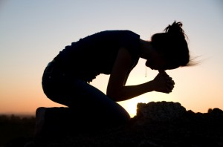
Почему??????????????????????????
Notes:
Кто я и как я оказалась здесь.

Slide 34
Контактная информация
Liana Alaverdova, Волонтер AFSP (Американского общества по предотвращению самоубийств), Администратор форума www.poslesuicida.net
lalaverdova@gmail.com

Slide 35

Американское Общество по Предотвращению Самоубийств http://www.afsp.org
Notes:
http://www.afsp.org

Slide 36
Группы поддержки и их значимость
Значение групп поддержки для людей, переживших самоубийство. Различные категории групп: для родителей, детей, братьев и сестер, и т.д.
Виды групп поддержки: реальные и виртуальные. Форумы. www.poslesuicida.net
Личный опыт: книги, встречи в группе (у самаритян).
Notes:
До и после. Prevention and post-vention.

Slide 37
Тренинг для волонтерства и пособия для организации кружков
Опыт AFSP (встречи волонтеров).
Интернет-семинар (1 час 20 мин.) для волонтеров AFSP. Как организовать визиты. http://www.afsp.org/outreachprogram/volunteertraining
Notes:
Домашние визиты близким людям погибших. Уникальная программа.

Slide 38

«Из тьмы» – походы против самоубийства. http://www.afsp.org/out-of-the-darkness-walks

Slide 39
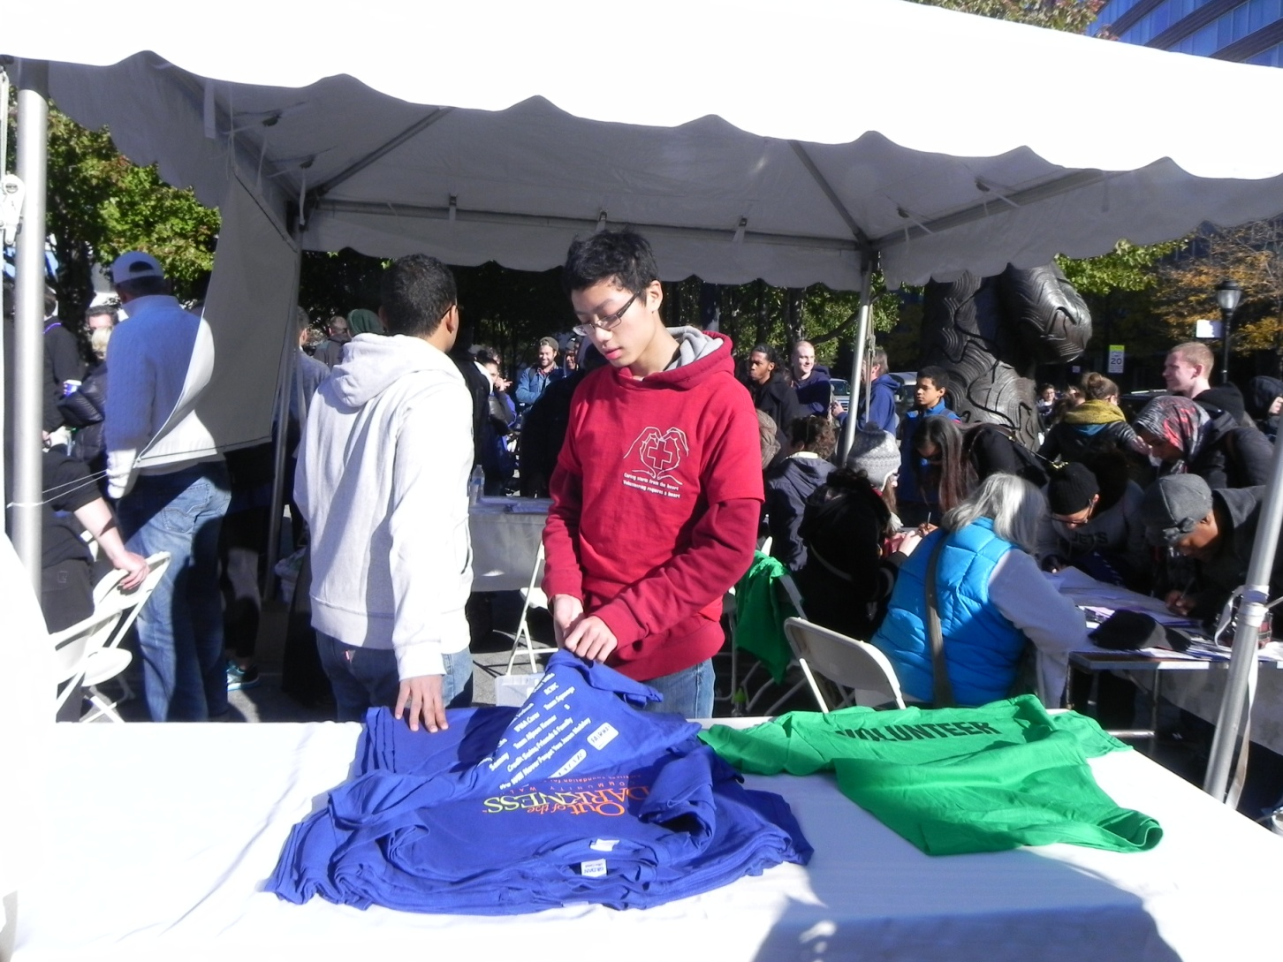
Поход «Из тьмы» 27 октября 2013 г., Нью-Йорк
Notes:
Палатка с майками для волонтеров и участников

Slide 40
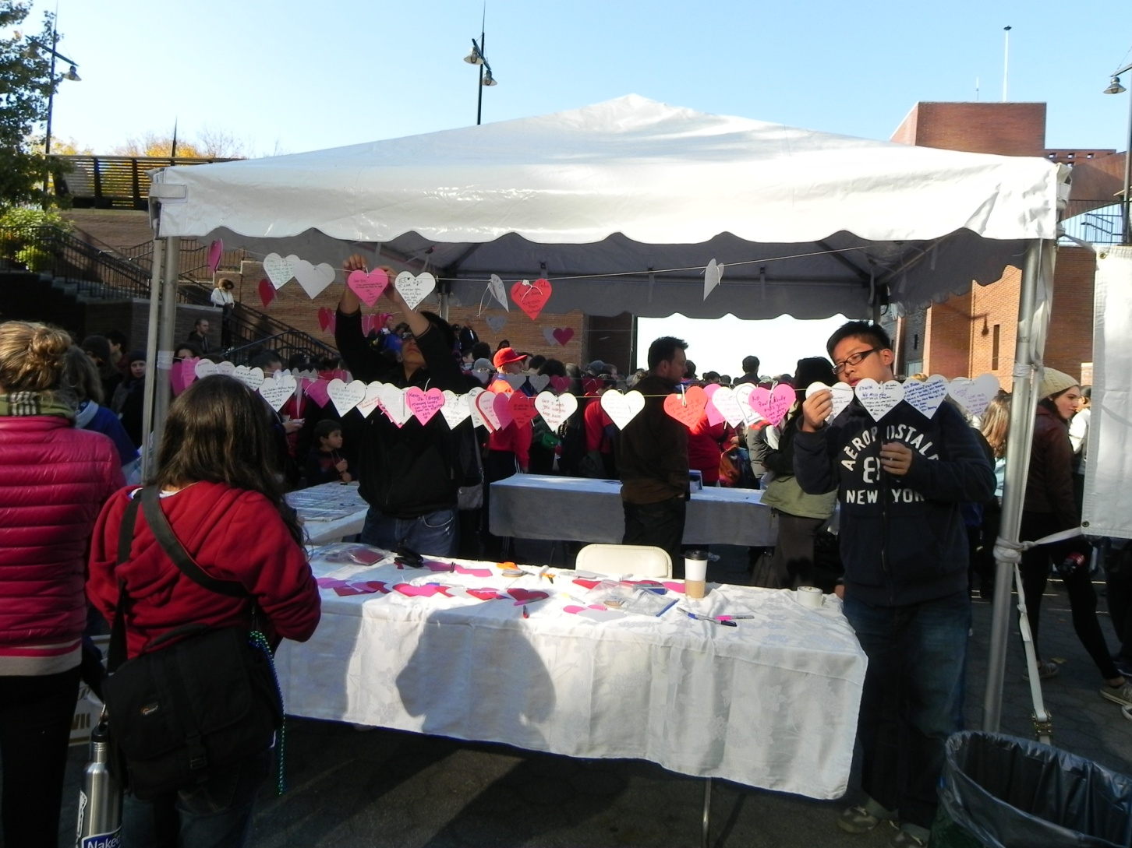
Поход (продолжение)
Notes:
Сердца с именами погибших и посланиями к ним.

Slide 41
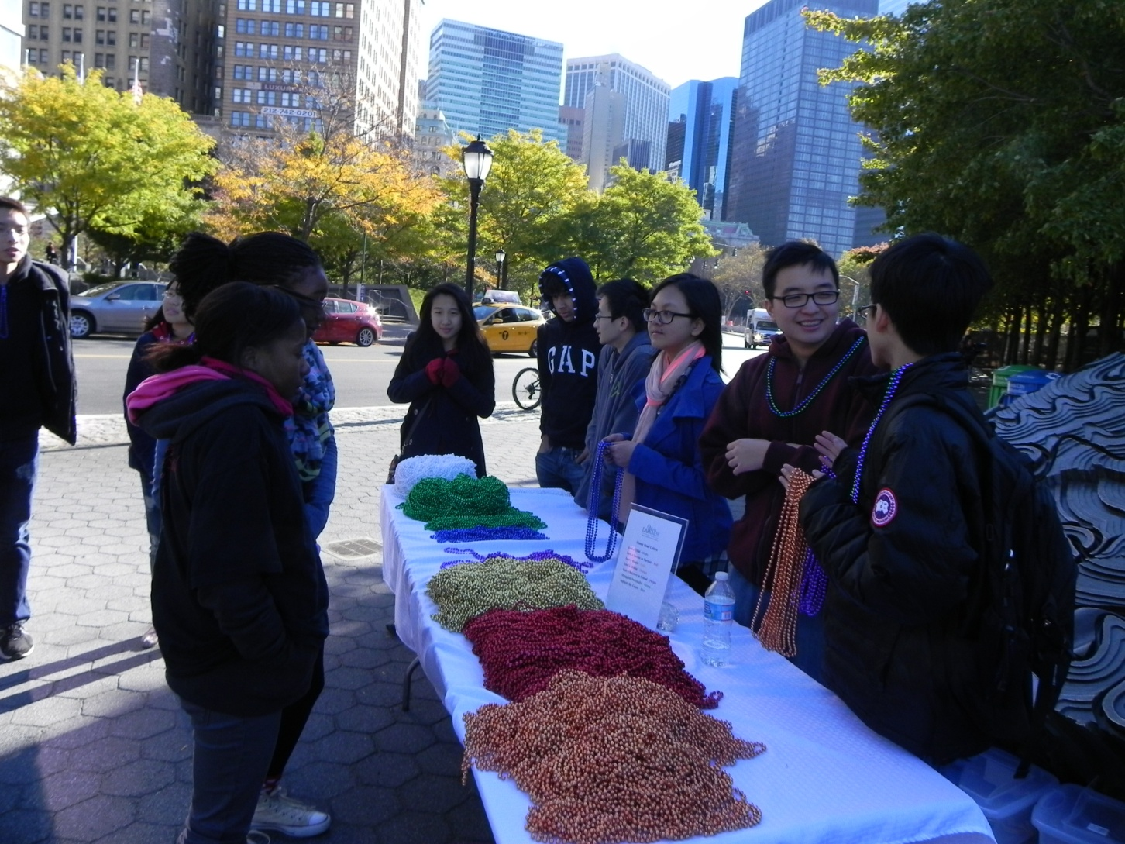
Поход (продолжение)
Notes:
Бусы разных цветов для участников похода (родители, дети, братья или сестры, родственники, сочувствующие, и другие)

Slide 42
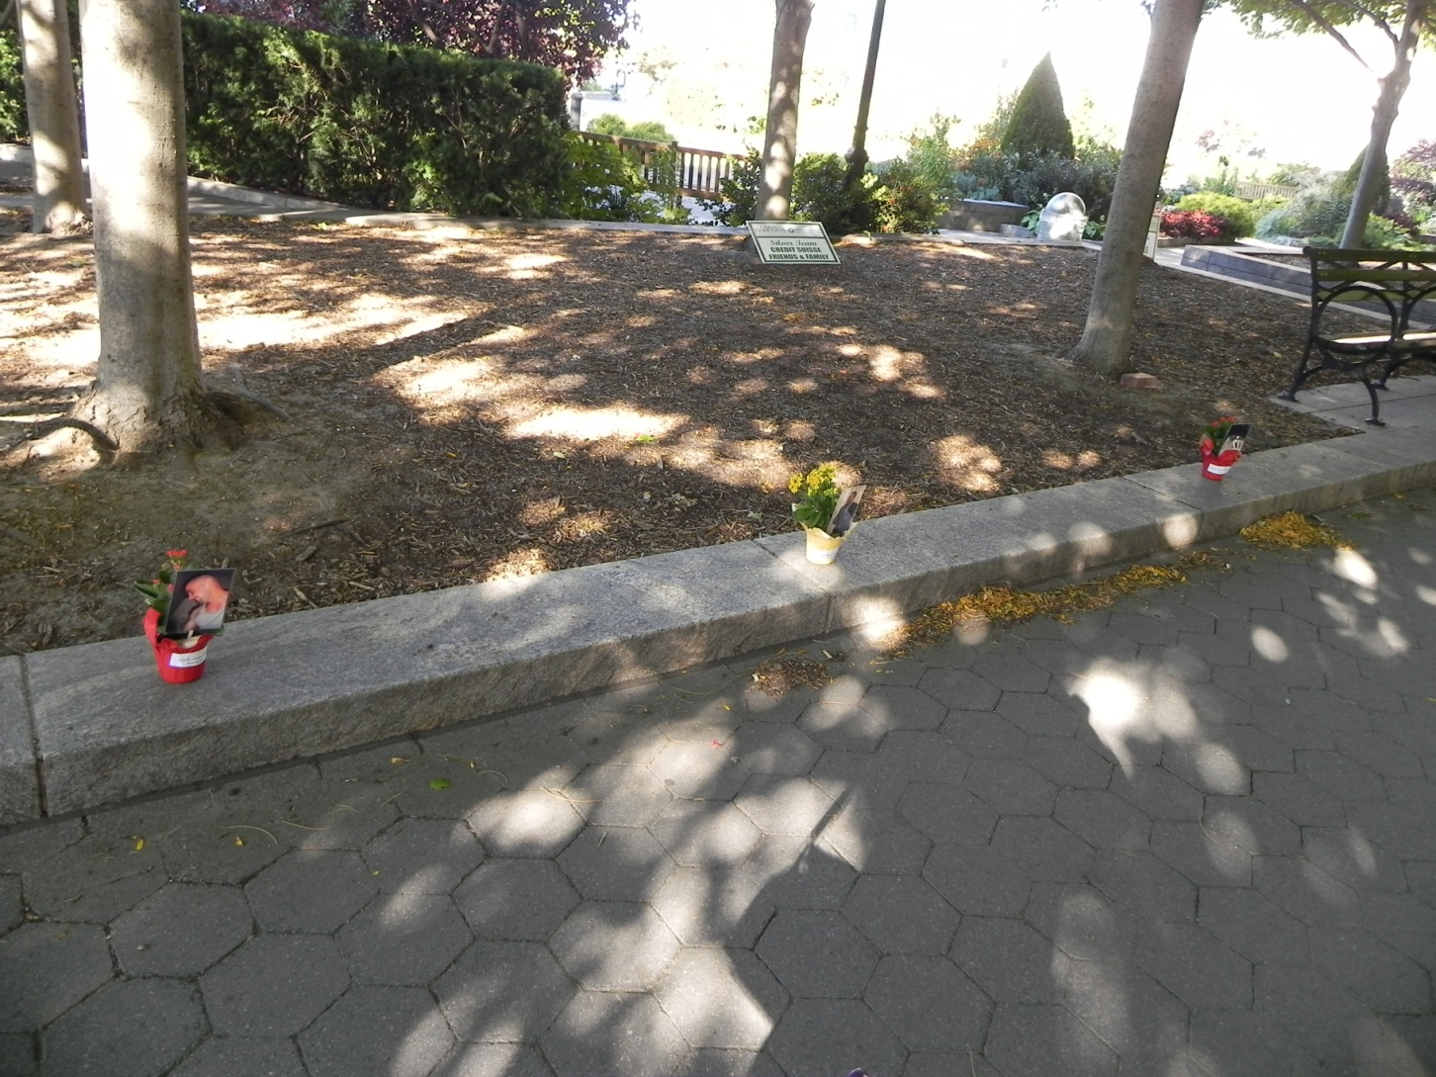
Поход (продолжение)
Notes:
Цветы в память о погибших, принесенные участниками похода.

Slide 43
Advocacy and outreach/пропаганда, защита, движение вовне
Что еще можно сделать?
Выступления, семинары, встречи
Распространение брошюр, плакатов, листовок
Помощь в организации всевозможных полезных мероприятий
Книги, статьи
Кому что по силам...

Slide 44

Оставшимся в живых нужны поддержка и понимание

Slide 45
Благодарю за внимание!

